Slide 1
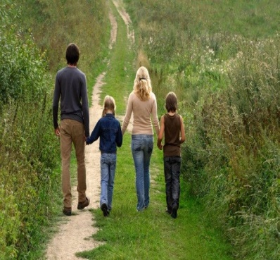
► Utfordringer og konsekvenser ► Hva kan vi gjøre?
Temamøte 5

Slide 2
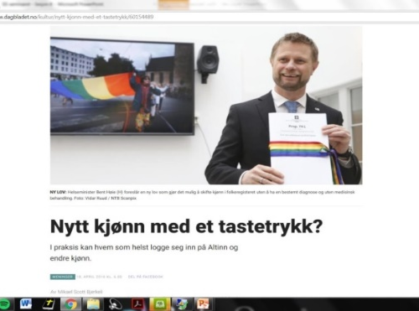
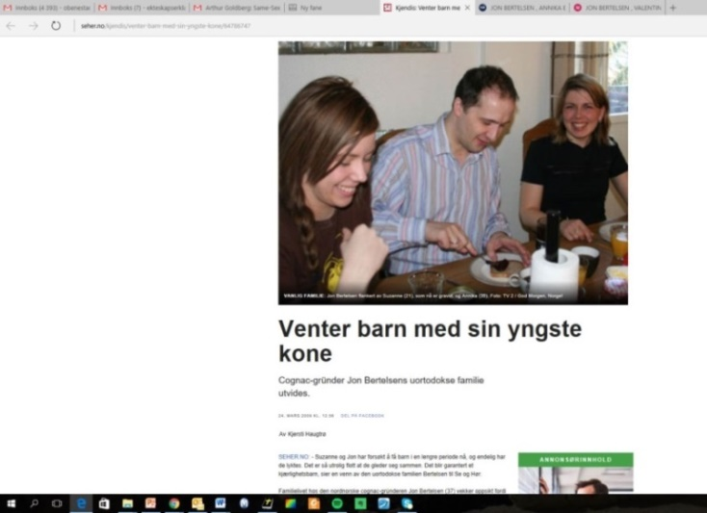
Utviklingen fortsetter …
Aktuelle utfordringer:
1. Kjønnsskifte. Å endre juridisk kjønn er blitt enklere enn å skifte navn.
2. Flere kjønn. Video på NRK: «Visste du at det finnes sju kjønn?»
3. Ny Likestillings- og
diskrimineringslov med
omvendt bevisbyrde.
4. Polyamorøse forhold: Samliv med flere enn to personer. «PolyNorge» ble stiftet i 2016.
Bildet: Jon Bertelsen og hans to koner. Han har barn med begge.
5. Fertilitetsmarkedet. Stadig større aksept for kjøp og salg av sæd og egg, donorer og surrogatmødre.
6. Ett eller flere politiske partier på Stortinget har programfestet:
a) Eggdonasjon.
b) Dobbeldonasjon med egg og sæd.
c) Assistert befruktning for enslige kvinner.
d) Flere enn to juridiske foreldre.
e) Surrogati.
f) Et tredje kjønn.
Notes:
TIPS OG MOMENTER TIL TALEREN
Innholdet i dette temamøtet er en utdypning av det som står i kapittel 5 og 6 i Ekteskapserklæringen.
Vi anbefaler taleren å lese grundig gjennom kapittel 5 og 6 i Ekteskapserklæringen og å bruke stoff derfra i undervisningen.
Lederkommentarene nedenfor inneholder mer stoff enn det vanligvis vil være naturlig å presentere. Taleren velger ut det som er mest relevant for tilhørerne.
Både blant politikere og i allmennheten blir barn i stadig større grad forstått som en rettighet, og ikke som en gave. Punktene nedenfor forklarer noe av bakgrunnen for utviklingen:
Kjønnsskifte.
* Navn kan man skifte hvert tiende år. Kjønn kan man endre når man ønsker, uten noen begrensninger. Dette ble mulig da Stortinget i juni 2016 vedtok «Lov om endring av juridisk kjønn».
* Mer stoff om tematikken finnes i lederkommentarene til PowerPoint-lysbildet kalt «Endring av juridisk kjønn – også for barn og unge», under Temamøte 2: Den radikale kjønnsideologien.
* Se en informativ tekst på ressursarket «Vidunderlige nye Norge: Der menn føder barn». Ressursarket ligger på Samlivsbanken.no, i hovedmenyen Nyttige ressurser, under undermenyen Helsides ressursark i 4 farger. Den nøyaktige adressen er https://samlivsbanken.no/ekstra-ressurser/helsides-ressurstekster-i-4-farger
* På Samlivsbanken.no finnes det flere informative artikler om kjønn og trans-spørsmål i hovedmenyen «Nyttige Ressurser», under «Gode og viktige artikler» - «Transseksualitet og kjønnsskifte».
2. Flere kjønn.
- Den to minutters NRK-videoen ligger her: https://www.nrk.no/video/PS*257951. Personen som framfører budskapet om sju kjønn, er Esben Esther Pirelli Benestad.
Blant dem som promoterer den radikale kjønnsideologien finnes det ingen klare svar på hvor mange kjønn som finnes. Foreningen FRI sier i sin Politiske plattform: «Det finnes et mangfold av kjønn», og navnet deres sier det samme: «FRI – Foreningen for kjønns- og seksualitetsmangfold». Men foreningen har hittil ikke tallfestet hvor mange kjønn som finnes.
Det finnes dusinvis av forskjellige kjønnsidentiteter, der hvert enkelt menneske definerer sin egen «kjønnsprofil», men mange av disse kjønnsidentitetene defineres vanligvis ikke som et nytt og selvstendig kjønn.
Endring av juridisk kjønn skjer vanligvis fra mann til kvinne eller fra kvinne til mann. Endring av juridisk kjønn forutsetter ikke noen som helst medisinsk behandling eller kirurgisk inngrep. En juridisk mann vil derfor fortsette å ha den kvinnekroppen hun (han) ble født med, og en juridisk kvinne vil fortsatt ha sin medfødte kropp med mannlige kjønnsorganer.
3. Ny Likestillings- og diskrimineringslov.
I 2016 ble Likestillings- og diskrimineringsloven revidert. Da kom det inn bestemmelser om at det er forbudt å diskriminere, trakassere eller krenke noen på grunn av deres «seksuelle orientering, kjønnsidentitet eller kjønnsuttrykk». (Tidligere hadde det bare stått «homofil orientering».)
Å trakassere noen blir definert på følgende måte i loven (våre uthevelser):
«Med trakassering menes handlinger, unnlatelser eller ytringer som har som formål eller virkning å være krenkende, skremmende, fiendtlige, nedverdigende eller ydmykende.»
* På Samlivsbanken.no finnes det et informativt PowerPoint-lysbilde med utdrag fra Likestillings- og diskrimineringsloven. Det ligger i menyen Nyttige ressurser, under Ekstra PowerPoint-lysbilder.
I motsetning til vanlige rettsprinsipper har denne loven omvendt bevisbyrde. Man er altså ikke uskyldig til det motsatte er bevist. Nei, hvis noen anklager en person eller institusjon for diskriminering eller trakassering, anses den anklagede som skyldig inntil vedkommende har bevist sin uskyld. Det kan bli kostbart og til stor belastning.
3b. Straffeloven § 185. I november 2018 var det høringsfrist for et forslag fra regjeringen om å innføre formuleringen «seksuell orientering, kjønnsidentitet og kjønnsuttrykk» også i Straffelovens §185. Noen av formuleringene i denne paragrafen lyder slik:
«Med bot eller fengsel inntil 3 år straffes den som forsettlig eller grovt uaktsomt offentlig setter frem en diskriminerende eller hatefull ytring. Som ytring regnes også bruk av symboler.» […] «Med diskriminerende eller hatefull ytring menes det å true eller forhåne noen, eller fremme hat, forfølgelse eller ringeakt overfor noen på grunn av deres a) hudfarge eller nasjonale eller etniske opprinnelse, b) religion eller livssyn, c) seksuelle orientering, kjønnsidentitet eller kjønnsuttrykk, d) nedsatte funksjonsevne»
Hvis Stortinget vedtar lovendringene, betyr det at man risikerer opptil 3 år i fengsel hvis man fremsetter en ytring som blir tolket som «diskriminerende eller hatefull» overfor mennesker på grunn av deres seksuelle orientering, kjønnsidentitet eller kjønnsuttrykk. Ingen av disse tre begrepene er definert i loven, og det er ingen enighet om hva som rommes i hvert av begrepene.
Stiftelsen MorFarBarn og noen andre kristne organisasjoner og personer leverte inn høringssvar. Høringssvaret fra MorFarBarn kan leses her: https://samlivsbanken.no/file/horingssvar-fra-stiftelsen-morfarbarn-om-diskrimineringsvernet-i-straffeloven.pdf
De andre høringssvarene kan leses her: https://www.regjeringen.no/no/dokumenter/horing---utredning-om-det-strafferettslige-diskrimineringsvernet/id2606774/
4. Polyamorøse forhold.
Illustrasjonen på lysbildet er en skjermdump fra en nettartikkel om Jon Bertelsen i Se og Hør:
https://www.seher.no/kjendis/venter-barn-med-sin-yngste-kone/64786747
Bertelsen og hans to koner ble for noen år siden profilert i diverse medier – både i TV og i blader/aviser – og var en av de første nordmenn som levde polyamorøst og var i en periode den mest kjente.
Se mer stoff om polyamorøse forhold, og om organisasjonen PolyNorge, i lederkomentarene og på lysbildet «Verken antall eller kjønn» i
Temamøte 1. Det ligger under menyen Undervisningsstoff –> Fem temamøter på 60-90 minutter. Der finner man bl.a. følgende link:
https://www.kk.no/livet/hanne-er-samboer-med-to-menn--i-tillegg-til-a-ha-en-kjaereste/70391815
5. Fertilitetsmarkedet – også kalt «barnemarkedet».
Et internasjonalt og kommersielt marked hvor man handler med sæd og egg, donorer og surrogatmødre. Det er de siste årene blitt en milliardindustri. Stadig flere mener at det er etisk forsvarlig, ja, moralsk høyverdig, å bruke dette markedet for å få barn. Mange mener faktisk at denne måten å få barn på må likestilles med naturmetoden der barn er en frukt av en manns og en kvinnes kjærlighet og samliv.
6. Ett eller flere politiske partier på Stortinget har programfestet:
a) Eggdonasjon. Norsk lov i dag: Den som føder barnet, er barnets mor. Et flertall av partiene på Stortinget har programfestet at de vil endre lovene og tillate eggdonasjon. Se artikkel om temaet i menyen «Gode og viktige avisartikler» under hovedmenyen «Nyttige ressurser».
b) «Dobbeldonasjon». I dag: Egg eller sæd må være fra en av foreldrene. Venstre og Miljøpartiet De Grønne har programfestet at ufruktbare kvinner eller par må kunne få både donorsæd og donoregg for å få barn. Også for enslige? Med dobbeldonasjon er ingen av de voksne i slekt med barnet.
c) Assistert befruktning for enslige kvinner. Programfestet av flere partier og har flertall i Stortinget. Barn blir ved en slik lovendring prinsipielt sett en rettighet for alle norske kvinner over 18 år.
d) Flere enn to juridiske foreldre. Flere partier på Stortinget er positive til en lovendring der barn kan ha tre eller flere juridiske foreldre. Hva som blir konsekvensene av dette på lang sikt, er vanskelig å si.
e) Surrogati. Venstre har programfestet såkalt altruistisk surrogati (dvs at en kvinne bærer fram barnet uten at hun får betaling for det). Foreningen FRI er enig.
f) Et tredje kjønn. Flere partier positive til at Norge skal innføre et såkalt «tredje kjønn». Hva det innebærer finner man bl.a. mer om her: https://www.nrk.no/norge/arbeiderpartiet-apner-for-hen-1.13361788
Et tredje kjønn vil trolig medføre at ordet «hen» som erstatning for han/hun vil bli mer vanlig og gå inn i det norske språket. https://www.aftenposten.no/viten/i/pAm6/Bor-vi-begynne-a-si-hen-i-tillegg-til-hun-og-han-ogsa-i-Norge

Slide 3
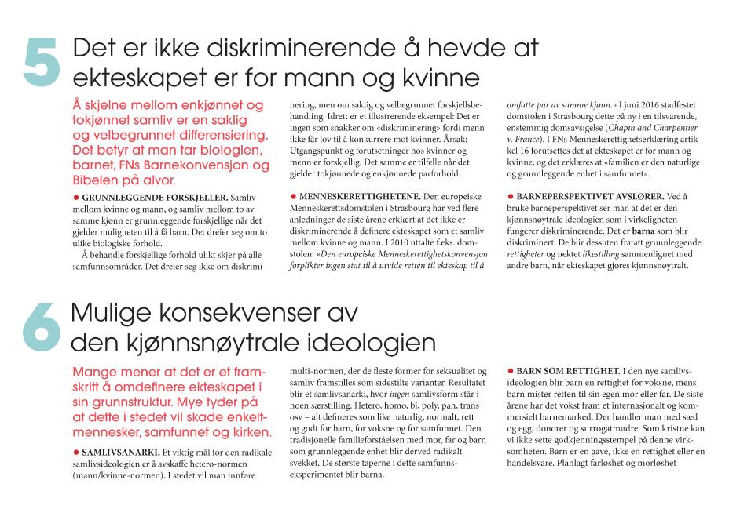
Diskriminerer vi?
Det er ikke diskriminerende å hevde at ekteskapet er for mann og kvinne, og at barn har rett til sin egen mor og far:
1. Grunnleggende forskjeller.
To ulike biologiske forhold.
Saklig og velbegrunnet forskjellsbehandling.
Utgangspunkt og forutsetninger er forskjellig. Jfr idrett.
2. Menneskerettighetene.
Den europeiske Menneskerettsdomstolen i Strasbourg.
Likekjønnet ekteskap: Ingen allmenn menneskerettighet.
3. Barneperspektivet avslører.
«Diskriminering» ▪ «Rettigheter» ▪ «Likestilling»
Notes:
TIPS OG MOMENTER TIL TALEREN
Taleren bør lese kapittel 5 i Ekteskapserklæringen grundig og bruke stoff derfra i undervisningen.
Flere av punktene på lysbildet forutsetter at man henter stoff fra kapittel 5 i Ekteskapserklæringen.
Se også artikler om diskriminering under menyen «Nyttige ressurser» på www.Samlivsbanken.no.
DISKRIMINERER VI?
Å skjelne mellom enkjønnet og tokjønnet samliv er en saklig og velbegrunnet differensiering. Det betyr at man tar biologien, barnet, FNs Barnekonvensjon og Bibelen på alvor.
Å forskjellsbehandle ting og forhold som er ulike, behøver på ingen måte å være diskriminering. Saklig og velbegrunnet forskjellsbehandling på grunn av ulike forutsetninger og kvalifikasjoner, egenskaper og utgangspunkt skjer på mange arenaer og i ulike sammenhenger i samfunnet.
1. Grunnleggende forskjeller. Bruk stoffet i det første kulepunktet i kapittel 5 i Ekteskapserklæringen.
2. Menneskerettighetene. Bruk stoffet i det andre kulepunktet i kapittel 5.
3. Barneperspektivet avslører. Bruk stoffet i det siste kulepunktet i kapittel 5 og finn flere momenter på ressursarkene «Voksenperspektiv eller Barneperspektiv?» og «Barneperspektivet» under menyen Nyttige ressurser / Helsides ressursark i 4 farger på www.Samlivsbanken.no.

Slide 4
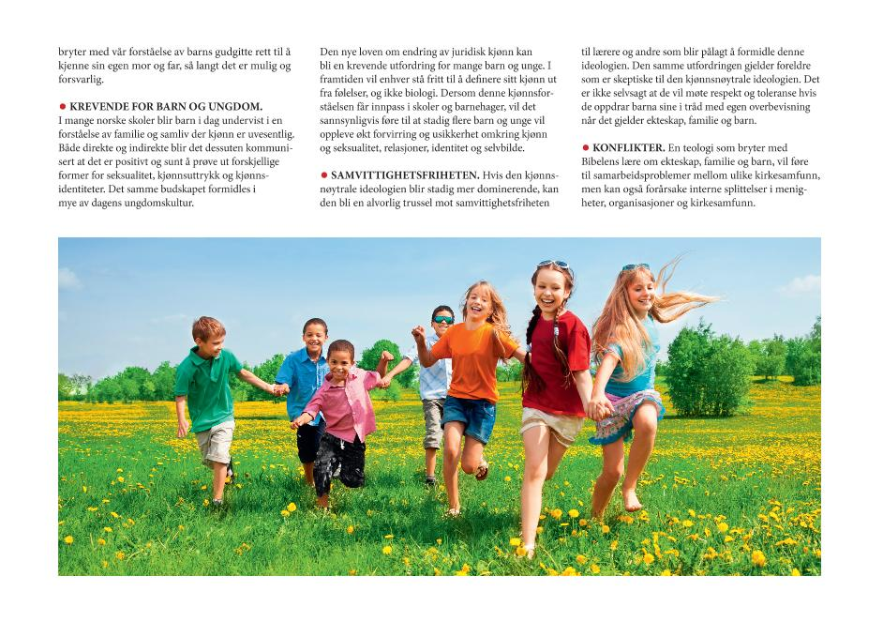
Krevende for barn og unge
■ Etisk relativisme. Har du lyst, har du lov.» Eneste krav: frivillig.
■ Ungdommer i puberteten: utsatte og sårbare. Familien og menigheten blir stadig viktigere.
■ Endring av juridisk kjønn. Hvem er jeg?
■ Svært få rammer, idealer, forventninger og normer. Grenseløs frihet.
■ Resultat: Forvirring, usikkerhet og eksperimentering blant mange
unge. Store belastninger helsemessig, emosjonelt og åndelig.
■ Lykkeligere, mer harmoniske mennesker og mer stabile relasjoner og samliv? Et bedre samfunn?
■ Det kan koste stadig mer – også for unge – å stå for bibelske verdier i en tid som prioriterer følelser, grenseløs individualisme
og en kjønnsideologi som oppløser biologiske realiteter.
Notes:
TIPS OG MOMENTER TIL TALEREN
Dette lysbildet utdyper bl.a. kulepunkt 3 i kapittel 6 av Ekteskapserklæringen.
■ Etisk relativisme. Er det frivillig, er alt greit. Har du lyst, har du lov.
Etikk fra Kardemommeloven: «Man skal ikke plage andre, man skal være grei og snill, og for øvrig kan man gjøre hva man vil.»
■ Ungdommer i puberteten er utsatte og sårbare.
Minimal hjelp fra skole, samfunn og ungdomskulturen, ofte tvert imot. Familien og menigheten blir stadig viktigere. En viktig oppgave for kristne fellesskap i årene framover blir å gi foreldrene veiledning, redskaper og frimodighet til å kommunisere tydelig og intelligent med sine barn om disse temaene.
■ Endring av juridisk kjønn.
Alle barn og unge får et nytt livsprosjekt, ikke minst usikre og forvirrede barn og unge: Er jeg egentlig en gutt, eller kanskje jeg er ei jente?
Les mer på ressursarket: «Vidunderlige nye Norge: Der menn føder barn» og på lysbildet «Endring av juridisk kjønn» i Temamøte 2.
■ Svært få rammer, idealer, forventninger og normer for hva som er ansvarlig seksualitet og samliv. Ingen «sosiale scripts». Grenseløs frihet og en relativistisk etikk – helt ned i barnehagen. Alle muligheter er potensielt åpne for alle. Ressurssvake barn, unge og familier vil trolig bli de største taperne i dette dramatiske samfunnseksperimentet med barn i hovedrollen.
■ Resultat: Det er stor sannsynlighet for at mange unge vil på problemer med kjønnsforvirring, identitet, selvbilde, seksualitet, relasjoner m.m.
■ Lykkeligere? Vil den radikale kjønnsideologien føre til lykkeligere, mer harmoniske mennesker og mer stabile relasjoner? Kort sagt: Vil den føre til et bedre samfunn å vokse opp i? Mye tyder vel heller på at den radikale kjønnsideologien vil føre til det motsatte?
■ Det kan koste. Våre barn og barnebarn blir utsatt for en massiv og ensrettet påvirkning angående kjønn, sex og familie helt fra barnehagen av. Både for barn, ungdom og voksne kan det koste mye å stå for bibelske verdier. Derfor trengs det desto mer forkynnelse og undervisning om disse temaene. Taushet er ingen løsning. Tvert imot.

Slide 5
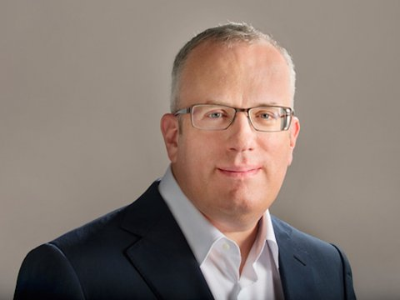
Radikal kjønnsideologi:
En trussel mot samvittighetsfriheten
Et eksempel:
Brendan Eich, utvikler av dataprogrammet Java script, og grunnlegger og adm. direktør av Mozilla/Firefox.
Etter en hetskampanje på sosiale medier i 2014 ble han avsatt av styret i firmaet han hadde grunnlagt. Årsak: Han hadde seks år tidligere gitt tusen dollar til en organisasjon som arbeidet for at ekteskapet i California skulle være en institusjon for mann og kvinne.
Pave Benedikt XVI: «Relativismens diktatur»
Notes:
TIPS OG MOMENTER TIL TALEREN
Brendan Eich:
Oppsigelsen av Brendan Eich er et kjent i USA på hva det kan koste å være «politisk ukorrekt» på dette feltet. Det er et av mange eksempler som illustrerer totalitære og lite sympatiske trekk ved den nye kjønns- og samlivsideologien.
Begrunnelsen fra styret i bedriften var at Eich hadde skadet bedriftens omdømme, og at Firefox ikke kunne ha en leder med en slik profil.
Oppsigelsen av Brendan Eich er et eksempel på det den forrige paven, Benedikt XVI, kalte «relativismens diktatur»: Hvis du ikke er relativist og mener at alt er like bra, men tvert imot mener at det finnes absolutte sannheter, og at noe er bedre enn noe annet, kan du bli utsatt for totalitære holdninger og reaksjoner. Det er ikke usannsynlig at vi kommer til å oppleve mer av dette også i Norge.
Det vil bli svært interessant (og spennende) å se hvordan den nye norske Likestillings- og diskrimineringsloven vil bli anvendt, og om Straffeloven vil bli skjerpet. Når norsker lover definerer det å «diskriminere, trakassere eller krenke» noen for deres seksuelle orientering, kjønnsidentitet eller kjønnsuttrykk som et lovbrudd, blir det helt avgjørende hvordan man definerer uttrykkene «seksuell orientering», «kjønnsidentitet» og «kjønnsuttrykk». Dette er ikke gjort noe sted i lovverket.
Når det gjelder «trakassering» og «hatefulle ytringer»: Vil det f.eks. bli tolket som trakassering å undervise om Bibelens avvisning av seksuelt samliv utenfor ekteskapet mellom mann og kvinne, eller å undervise om klassisk bibelsk seksual- og samlivsetikk, f.eks. at det bare finnes to kjønn, og at barn har en gudgitt rett til sin egen mor og far?
* Under menyen «Korte møteinnslag» i hovedmenyen «Undervisningsstoff» (og også under «Ekstra PowerPoint-lysbilder» i Nyttige ressurser) finner man et møteinnslag med lysbilder angående Diskriminerings- og likestillingsloven.
1. november 2018 gikk høringsfristen ut for å komme med kommentarer til et forslag om å endre formuleringer i Straffeloven angående diskriminering og trakassering av ulike grupper. Hvis disse endringene blir vedtatt, kan det føre til tre års fengsel for dem som diskriminerer, trakasserer eller krenker noen på grunn av deres «seksuelle orientering, kjønnsidentitet eller kjønnsuttrykk». Stiftelsen MorFarBarn (og også noen andre kristne enheter og personer) skrev en høringsuttalelse til lovendringene. MorFarBarns høringssvar kan leses her: https://www.regjeringen.no/no/dokumenter/horing---utredning-om-det-strafferettslige-diskrimineringsvernet/id2606774/?uid=4f2f3ebf-318c-46f4-bbae-183a86accbe8
Alle høringssvarene ligger her:
https://www.regjeringen.no/no/dokumenter/horing---utredning-om-det-strafferettslige-diskrimineringsvernet/id2606774/?expand=horingssvar
Dette er linken til departementets side med orientering og linker angående lovforslaget: https://www.regjeringen.no/no/dokumenter/horing---utredning-om-det-strafferettslige-diskrimineringsvernet/id2606774/

Slide 6
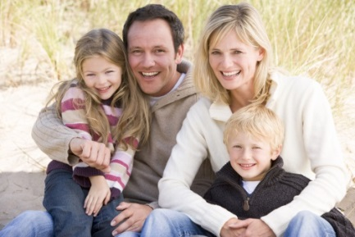
Hva kan vi gjøre?
Viktige momenter:
A. BEVISSTGJØRING
B. KUNNSKAP
C. FELLESSKAP OG MEDARBEIDERSKAP
D. MEDIA
E. BARNEHAGE og SKOLE
F. SAMFUNN og LOVGIVNING
Notes:
TIPS OG MOMENTER TIL TALEREN
De neste 6 lysbildene kan enten brukes som de er, eller de kan reformuleres i stikkordsform, dersom taleren finner det mer hensiktsmessig.
Under «Nyttige ressurser» – i menyen «Helsides ressursark i 4 farger» på Samlivsbanken.no har vi lagt ut et PDF-dokument i A4-format som kan printes ut og deles ut til deltakerne. Dette arket inneholder alt stoffet på de neste seks lysbildene.
Ressursarket kan eventuelt erstatte de neste 7 lysbildene og fungere som grunnlag for samtale i grupper. En mellomløsning er å undervise i to-tre av lysbildene for deretter å dele ut ressursarket og la deltakerne samtale i grupper om punktene som er undervist, samt om de resterende punktene.
Uansett hvilket format man velger, kan man avslutte sesjonen i plenum med det siste lysbildet: «Et tydelig JA-budskap», gjerne slik at hele forsamlingen leser teksten høyt sammen.

Slide 7
A. Bevisstgjøring
Grunnleggende sannheter:
ET ANNERLEDES FOLK. Vi tilhører et annet rike, en annen Herre, vi har andre verdier og prioriteringer, en annen autoritet. Vi er «fremmede», sier Peter i 1 Pet 1,1; 1,17b og 2,11.
ETTERFØLGELSE og LYDIGHET. Gud kaller oss til å leve i og forsvare hans sannheter. 1 Pet 3,14b-16.
FORSVARSKAMP. Ikke en kamp mot mennesker, men
en forsvarskamp mot ubibelske ideologier, tankesystemer og trender. Se Ef 6,12-13. • I denne forsvarskampen bør vi
også støtte (og eventuelt samarbeide med) folk fra andre livssyn som er kritiske til den radikale kjønnsideologien.
Vi må alle ta et gjennomtenkt valg og stå for det. Sannheten går ikke ut på dato.
Notes:
TIPS OG MOMENTER TIL TALEREN
Hver enkelt må ta et bevisst og gjennomtenkt valg og stå for det, selv om familie, venner og kjente kanskje står for det motsatte.
1) ET ANNERLEDES FOLK. Vi tilhører et annet rike, en annen Herre, andre verdier og prioriteringer, en annen autoritet. Vi er «fremmede», sier Peter (1 Pet 1,1 og 17b).
Som kristne er vi et annerledes folk. Vi tilhører et annet rike, med en annen Herre, med andre verdier og prioriteringer, og en annen autoritet i vurderingen av hva som er rett, godt og sant. 1 Pet 1,1 og 17b: Vi er «fremmede».
Taleren kan eventuelt også sitere fra Fil 3,20 * Hebr 13,14 og/eller 1 Kor 1,26-31.
2) ETTERFØLGELSE og LYDIGHET. Gud kaller oss til å leve i og forsvare hans sannheter, også når det gjelder ekteskap, barn og familie. 1 Pet 3,14b-16.
3) FORSVARSKAMP. Vi fører ikke en kamp mot mennesker, men en forsvarskamp mot ideologier, tankesystemer og trender som kolliderer med Guds skapervilje og bud. Ef 6,12: «Vår kamp er ikke mot kjøtt og blod, men mot makter og åndskrefter … .» Vers 13: «Ta derfor på Guds fulle rustning …» Som en del av forsvaret av Guds sannheter og skaperordninger, oppfordrer også Bibelen oss til å avsløre og imøtegå alt som kolliderer med Guds vilje for menneskelivet. Taleren kan i den forbindelse eventuelt sitere versene i 2 Kor 4,2 og 10,4-5.
Et ekstra moment som eventuelt kan kommenteres: Vårt ønske og mål er å vitne om Guds gode skapervilje for ekteskap og barn, ikke å påtvinge andre våre meninger. Si gjerne litt om at vi ønsker å vise ekte toleranse der vi forsvarer andres rett til å være dypt uenige med oss. Vi håper at våre meningsmotstandere vil respektere og forsvare vår rett til å mene noe annet enn dem.

Slide 8
B. Kunnskap
1) GIR FRIMODIGHET. Kunnskap er helt nødvendig. Gir frimodighet og troverdighet. Uten kunnskap: Usikkerhet, frykt og taushet.
2) EKTESKAPSERKLÆRINGEN. Sett deg grundig inn i erklæringen. Bruk ressursene på www.MorFarBarn.no og www.Samlivsbanken.no
3) UNDERVISNING. Ledere og pastorer må oppmuntres til jevnlig å forkynne og undervise om tematikken. Regelmessige seminarer for ungdom om sex og samliv.
4) FØLG MED! Hold deg oppdatert. Del kunnskap og nyttige ressurser med andre.
Notes:
TIPS OG MOMENTER TIL TALEREN
1) GIR FRIMODIGHET. Kunnskap er avgjørende. Uten kunnskap, argumenter og gode begrunnelser mister vi frimodighet og troverdighet. Resultatet kan lett bli usikkerhet, frykt og taushet.
2) EKTESKAPSERKLÆRINGEN. Et dokument som gir trygghet, frimodighet og ryggdekning, ikke minst fordi det er et samarbeid mellom 36 forskjellige organisasjoner og kirkesamfunn. La oss bruke det aktivt – både individuelt, i grupper og i forsamlingen/menigheten/familien.
3) UNDERVISNING. Temaer om kjønn, seksualitet og samliv bør regelmessig stå på menighetenes program og undervises – både overfor ungdom og overfor voksne. Ensrettingen i samfunnet og ungdomskulturen på dette feltet er formidabel. Hvis ikke menigheter og kristne organisasjoner begynner å undervise i tematikken og hjelpe medlemmene til å forstå og begrunne kristen samlivsetikk, vil trolig mange grupperinger og kirkesamfunn gjøre som Den norske kirke i løpet av få år.
4) FØLG MED! Følg med i media og hold deg oppdatert på hva som skjer i lovgivning og kulturell utvikling.
Oppsøk gode nettsider, artikler og bøker. Del kunnskap og nyttige nettsteder med andre.
Vi må motarbeide alle tendenser til å melde seg ut og bli likegyldig og kanskje kynisk i forhold til utviklingen i samfunnet. I den sammenheng er tre uttrykk i Joh 17 til god hjelp: Jesus sier at vi er «i verden», men ikke «av verden», samtidig som vi er sendt «til verden». (v. 11, v. 14/16 og v. 18)

Slide 9
C. Fellesskap og medarbeiderskap
1) AKTIV STØTTE til kristne (og til meningsfeller
med et annet livssyn) som blir profilert offentlig, eller møter tøff motstand. Vær kreativ i støtte og forbønn!
2) FORELDREANSVAR. Kristne foreldre må lære og modellere bibelsk tro og etikk for sine barn. Finn sammen med andre foreldre. Dann evt familiegrupper som møtes jevnlig.
3) FORNYELSE OG VEKKELSE – ofte i tider med motstand og forfølgelse. Unngå selvmedlidenhet og offermentalitet. La oss rette ryggen, løfte hodet og frimodig vitne om Guds kjærlighet og vilje.
4) GUDS LØFTER. Bekjemp motløshet ved å dele Guds løfter med hverandre, f.eks. 5 Mos 31,8, Joh 16,33 + mange andre!
5) MEDVANDRING. Vurdér å danne grupper for medvandring der man åpent og fortrolig kan dele utfordringer relatert til kjønn, seksualitet, relasjoner, selvbilde, m.m.
Notes:
TIPS OG MOMENTER TIL TALEREN
Taleren kommenterer hvert av punktene.
La gjerne deltakerne snakke sammen om innholdet på lysbildet, dersom tiden tillater det.
AKTIV STØTTE.
La oss stå sammen og støtte hverandre i kampen for å forsvare og kommunisere bibelsk tro og etikk, både i vår egen sammenheng og på tvers av organisasjonsgrenser. Kanskje vi trenger å bli bedre kjent med brødre og søstre i andre kristne fellesskap på stedet vårt eller i byen vår?
La oss være kreative og offensive i støtte og forbønn når vi ser at noen trenger det. Å skrive en kort e-post, en oppmuntring på sosiale medier eller en setning på en SMS kan bety mye mer enn vi tror. La oss ikke undervurdere viktigheten av oppmuntringer og konkret støtte!
2) FORELDREANSVAR.
I et samfunn og i en skole som påvirker barna våre med en del verdier og en etisk relativisme vi ikke støtter, får alle kristne foreldre et større ansvar enn tidligere. Kontinuerlig dialog og oppfølging av våre barn og barnebarn når det gjelder kristen tro og etikk, er avgjørende.
Å slå seg sammen med andre familier og møtes jevnlig for både sosialt og åndelig fellesskap, kan bety en enorm forskjell for barn, unge og voksne. Vær kreative og aktive – med innendørs og utendørs aktiviteter.
3) FORNYELSE OG VEKKELSE.
MULIGE momenter for taleren:
* Minn om at Gud er kirkens og historiens Herre. Han har oversikten og kontrollen, og Han sitter på tronen. Han kan bruke motstand og utfordringer til å skape ny enhet og nye allianser, ny kjærlighet og avhengighet av hverandre, ny avhengighet av Guds ord og av Herren selv, ny bevissthet om at vi trenger Hans visdom, kraft, kjærlighet og ledelse.
* Fra kirkehistorien og fra vår tids lidende kirke vet vi at fornyelse og vekkelse ofte har funnet sted i tider med motstand (og forfølgelse). Vi må unngå enhver form for selvmedlidenhet og tendenser til å «gå ned i katakombene». La oss i stedet løfte hodet, rette ryggen og frimodig vitne om Herrens kjærlighet, vilje og bud.
4) GUDS LØFTER. La oss dele Guds løfter og oppmuntre hverandre med dem. Her er flere aktuelle bibelvers:
5 Mos 31,6 * Salme 18,3 * Salme 34,16 * Jes 41,10 * Jes 45,3 * Jes 51,7 * Jes 57,15 * Matt 24,35 * Joh 8,31-32 * Joh 14,27 * Rom 8,28-39 * Rom 14,8 * 2 Kor 9,8 * Fil 4,4-7 * 2 Tim 1,7 * 1 Pet 5,7 osv.
Finn gjerne fram andre løfter som du selv har et forhold til. Skriv eventuelt noen av dem inn på et nytt lysbilde.
5) MEDVANDRING. Understrek at deltakerne i en slik gruppe har taushetsplikt.
Bevegelsen JourneyNorge (tidl. Living Waters) har materiell og erfaring med slike medvandrer-grupper.

Slide 10
D. Media
NORSK MEDIEVIRKELIGHET
• Lite ideologisk mangfold
• Få alternative stemmer
• Ofte: En ideologisk agenda
HVORDAN FORHOLDER VI OSS?
1) FIRE GODE RÅD hvis en journalist ringer:
a. Prøv å unngå å svare på stående fot. Spør hva saken gjelder, og be journalisten ringe tilbake om en time eller to.
b. Forlang alltid skriftlig sitatsjekk før noe blir satt på trykk.
c. La deg ikke presse! Svar eventuelt: «Ingen kommentar.»
d. Ordvalg er svært viktig. Tenk nøye gjennom ord og uttrykk!
2) LEDERFELLESSKAP. Målrettet utvikling av samhold og tillit mellom lokale kristne ledere. Samhold og støtte når en menighet blir offentlig hengt ut for sin troskap mot bibelsk tro og etikk.
Notes:
TIPS OG MOMENTER TIL TALEREN
Taleren kan kort kommentere de forskjellige punktene.
NORSK MEDIEVIRKELIGHET
Det finnes nesten ingen aviser eller mediehus i Norge med en verdikonservativ profil. (Det finnes et par kristne unntak.)
I kulturkampen som foregår omkring kjønn og seksualitet, samlivsformer og barn, går de fleste aviser og medier i flokk og støtter den radikale kjønnsideologien. Kritiske spørsmål, konsekvensanalyser og gravejournalistikk er sjelden kost. Ensrettingen er påfallende.
HVORDAN FORHOLDER VI OSS?
1) Fire god råd. Kommentér de fire punktene og be gjerne om innspill og erfaringer fra deltakerne.
2) Lederfellesskap.
Kommentér punktet ved bl.a. å fortelle hvordan fellesskapet mellom kristne ledere fungerer lokalt hos dere: Møtepunkter, tillit, samarbeid osv.

Slide 11
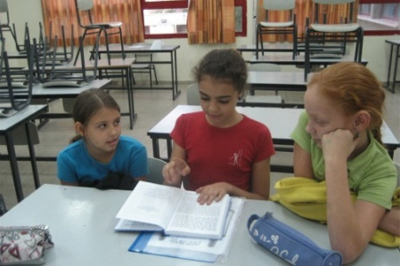
E. Barnehage og skole
1) HVORDAN FORHOLDE SEG?
Kristne foreldre: ● Følg med i skolebøker og ukeplaner.
● Be om konkret informasjon fra skolen om hva som blir kommunisert om kjønn, seksualitet og familie.
● Snakk med andre foreldre, også ikke-kristne. Gå om nødvendig til skolens ledelse. Prøv å finne akseptable løsninger og kompromisser. Husk: Foreldreretten står fortsatt sterkt!
● Dann bønnegrupper. Se www.MomsInPrayer.no
2) BIBELSK OVERBEVISNING
● Vær åpen med barn og unge: Som kristne er vi ikke alltid enige i det som undervises i barnehager og skoler.
● Samtal mye og grundig med barn og unge om Jesus som forbilde og Bibelen som autoritet.
3) KRISTNE SKOLER OG BARNEHAGER. I et demokratisk og pluralistisk samfunn: Frihet til å undervise i samsvar med kristen tro og etikk, og til å ansette personale med kristen tro og livsførsel.
Notes:
TIPS OG MOMENTER TIL TALEREN
1) HVORDAN FORHOLDE SEG?
a. Foreldre med barn i skole og barnehage vil møte store utfordringer i møte med radikal undervisning om kjønn og samliv. Følg med i skolebøker og ukeplaner. Be om informasjon fra lærere og rektor angående hva som blir kommunisert om kjønn, seksualitet og familie. Snakk med andre foreldre. Gå sammen med en eller flere foreldre til læreren/barnehagestyrer/rektor og presentér synspunktene deres. Prøv å finne akseptable løsninger og kompromisser .
* Bønnegrupper. «Mødre i bønn» er den norske avdelingen av Moms in Prayer. Arbeidet vokser og har nå over 150 bønnegrupper i Norge. Se mer på www.MomsInPrayer.no
→ Legg vekt på at man i alle sammenhenger bør prøve å ta initiativ sammen med minst én annen person, når det er mulig. Da står man mye sterkere på alle nivåer.
2) BIBELSK OVERBEVISNING.
Som foreldre og besteforeldre må vi være tydelige overfor barna og ungdommene våre at vi som kristne kan ha andre verdier og andre overbevisninger om rett og galt enn det lærerne og skolen har. Ikke alt det de hører på skolen, stemmer med det Jesus underviste og hva Bibelen lærer oss.
3) KRISTNE SKOLER OG BARNEHAGER.
Taleren kan kommentere dette punktet kort og eventuelt nevne noen aktuelle utfordringer.
Et ressurssted for denne tematikken er nettstedet til Kristne Friskolers Forbund: www.kff.no
SAMTALE:
Hvis tiden tillater det, kan det være nyttig å la deltakerne samtale i smågrupper over punktene på lysbildet. Er det noen som har erfaringer å dele?

Slide 12
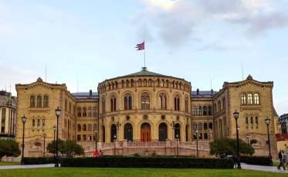
F. Samfunn og lovgivning
1) SAMFUNNSUTVIKLINGEN. Kristen samlivsetikk: Ofte som irrelevant og trangsynt, ja, til og med som skadelig.
2) TYDELIG MINORITET. Vi må la vår stemme høres – til beste for barnet, ekteskapet og samfunnet. Ideal: «Tro mot sannheten i kjærlighet» (Ef 4,15). Vennlighet, saklighet, kunnskap, ydmykhet.
3) ARGUMENTASJONEN. På den offentlige arena: Vanligvis best å bruke allmenne argumenter, som f.eks.:
* FNs Barnekonvensjon * Barneperspektivet * Samvittighetsfriheten * Barns rettigheter * Mor-far-barn-relasjonens unike betydning * Foreldreretten * Ufødte barn som salgsvare * Kjønnsforvirring * Toleranse m.m.
4) LYS OG SALT. Kristne som lys og salt (Matt 5,13-16): Påvirke samfunnet med gode og bærekraftige verdier og løsninger. Ta ansvar: Lokalt, regionalt eller nasjonalt.
Notes:
TIPS OG MOMENTER TIL TALEREN
1. SAMFUNNSUTVIKLINGEN. I dagens kulturelle klima – der individets følelser og krav i stor grad trumfer biologi og objektive kriterier – må vi venne oss til at kristen samlivsetikk blir avvist som irrelevant – ja, til og med som skadelig –
i samfunnets verdigrunnlag, lovgivning og praksis.
Et viktig fokus i denne situasjonen bør være å støtte hverandre og alle dem som ønsker å forsvare mor-far-barn-relasjonens unike betydning. Vi må dessuten arbeide for at det skal være legitimt og lovlig å forkynne, undervise og ta konsekvensene av vår overbevisning om kjønn, seksualitet og samliv uten å møte marginalisering, sanksjoner og straffereaksjoner.
2. TYDELIG MINORITET. Selv om kristne i Norge er en minoritet, må vi la vår stemme høre – til beste for barnet, ekteskapet og samfunnet. Uansett arena og hvem vi diskuterer med, må idealet være: «Tro mot sannheten i kjærlighet» (Efes 4,15). La oss tilstrebe vennlighet og saklighet, kunnskap og ydmykhet.
3. ARGUMENTASJONEN. På den offentlige arena er det vanligvis best å argumentere med allmenne argumenter for å nå fram med budskapet. Stikkord i denne sammenheng kan være (den følgende listen er mer omfattende enn den som står på lysbildet):
FNs Barnekonvensjon * barneperspektivet * samvittighetsfriheten * ytringsfriheten * gjensidig toleranse * barns rett til sin biologiske mor og far * mor-far-barn-relasjonens unike betydning * kjønnspolariteten mellom mann og kvinne * misbruk av ord som «rettigheter / diskriminering / likestilling / intoleranse» * retten til å kjenne sine røtter og opphav * barn som den stemmeløse tredje part * ufødte barn som salgsvare på barnemarkedet * forvirring om kjønn og identitet på grunn av grenseløst seksuelt mangfold, osv.
At vi vanligvis argumenterer allment i det offentlige rom, betyr selvsagt ikke at vi skal prøve å skjule vår inspirasjon fra Bibelen og fra vår tro på en Skaper som har skapt alle mennesker i sitt bilde, med samme verdi og menneskeverd. I noen sekulære sammenhenger kan det også være riktig og viktig å sitere fra Bibelen, eller avlegge et personlig vitnesbyrd om hvordan troen vår gir en grunnvoll og en retning, håp, kjærlighet og frimodighet.
4. LYS OG SALT. Hvis vi tar på alvor vårt ansvar som lys og salt, bør det være naturlig for kristne å vurdere å engasjere seg politisk for en kortere eller lengre periode – ikke for å presse bibelsk etikk ned over hodet på folk, men for å bidra i samfunnet med gode og bærekraftige verdier og løsninger.

Slide 13
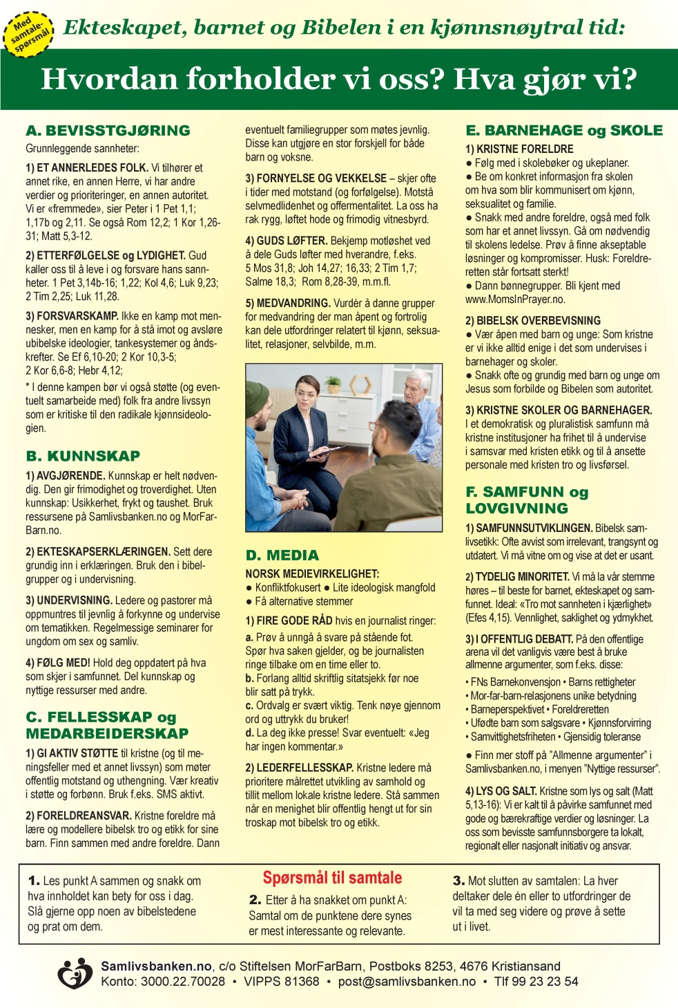
Et ressursark
Dette arket har samme innhold
som de foregående 7 lysbildene og kan lastes ned herfra:
https://samlivsbanken.no/file/1hva-kan-vi-gjore-med-sporsmal.pdf
Arket kan brukes på ulike måter:
A. Print det ut på forhånd og del det
ut som en ressurs på slutten av møtet.
B. Del det ut i løpet av møtet, f.eks. etter at du har undervist i de to første punktene på arket, og la tilhørerne snakke sammen i grupper om ett eller to av de andre punktene.
C. Presentér arket og del det ut mot slutten av møtet og be dem forberede seg til å snakke om innholdet på neste bibelgruppe/husfellesskap. Send også arket som vedlegg til gruppelederne.
Notes:
Dette lysbildet er et info-bilde for taleren. Det er ikke meningen at det skal vises til deltakerne.
Flytt lysbildet helt nederst i denne presentasjonen, eller slett det.

Slide 14
Vårt utgangspunkt og vår konklusjon:
Et tydelig JA-budskap
JA til Bibelen som forpliktende norm for tro, lære og liv.
JA til ekteskapet som Guds skaperordning for én mann og én kvinne.
JA til mor-far-barn-relasjonens særstilling og unike betydning.
JA til barns gudgitte rett til å kjenne sin egen mor og far.
JA til barneperspektivet i kirkens teologi og praksis.
Vår tro og vårt budskap bygger på et tydelig JA til Guds gode vilje på alle livsområder –
også i spørsmål om seksualitet og samliv.
Notes:
TIPS OG MOMENTER TIL TALEREN
1. Hvis taleren ønsker det, og tiden tillater det, kan taleren kort kommentere hvert av disse JA-utsagnene med et par setninger.
Legg vekt på at vårt utgangspunkt og vår motivasjon ikke er å si nei til og ta avstand fra mennesker og andres meninger, men å si et rungende JA til Guds gode vilje.
Av dette følger det selvsagt at vi sier nei til det motsatte. (Vi er ikke schizofrene!) Men vårt nei og vår motstand er en konsekvens av vårt JA, ikke motivasjonen og drivkraften.
Oppmuntre tilhørerne til å bruke denne innfallsvinkelen når de reflekterer over tematikken og når de snakker med andre. Kristne er først og fremst mennesker som sier Ja til Guds gode vilje, verdier og bud. Det må vi bli flinkere til å kommunisere.
Hvis vi definerer samlivsdebatten som en kulturkamp, handler det for vår del først og fremst om en forsvarskamp, ikke en angrepskamp.
2. Som en avslutning på møtet (eller en møteserie) kan taleren invitere deltakerne til å bli med og lese de fem JA-utsagnene høyt.
3. Deretter kan taleren gjerne avslutte med en kort bønn, minne om materiellet på ressursbordet og ønske vel hjem.

Slide 16
Til taleren:
Fem gode råd
1. NOTATFELTET under hvert lysbilde. I notatfeltet under alle PowerPoint-lysbildene finnes det tips og ekstra momenter til taleren. Les disse nøye og velg ut de elementene du ønsker å inkludere i undervisningen. Du kan gjøre notatfeltet større ved å dra i øvre kant av notatfeltet mens du venstreklikker på musa. 2. UTSKRIFT av notatfeltet. Du kan printe ut teksten i notatfeltene ved å velge Notatsider når du har klikket på Skriv ut. Der kan du også velge hvilke notatsider du vil skrive ut, og om du vil ha liggende eller stående papirretning.
3. LES TEKSTEN på veggen med én gang. Når du i undervisningen klikker deg framover i PowerPoint-presentasjonen, bør du alltid lese ny tekst høyt straks den blir vist på veggen/lerretet. Hvis du ikke gjør det, vil folk sitte og lese teksten på veggen/lerretet mens du snakker om noe annet. Dette er uheldig for konsentrasjonen og utbyttet.
4. HOPP FRAM OG TILBAKE blant lysbildene. Du kan enkelt hoppe til et lysbilde hvor som helst i presentasjonen ved å skrive inn det tallet på tastaturet som angir plasseringen av bildet, og deretter klikke på Enter-tasten. Hvis du f.eks. vil hoppe til lysbilde nr 8 i presentasjonen din, klikker du 8 på tastaturet og deretter på Enter.
5. SLÅ AV BILDET på veggen. Når du vil si noe som ikke handler om det som står på PowerPoint-bildet på veggen, kan du velge å slå av bildefremvisningen. Trykk B-tasten på tastaturet for å få svart skjerm, eller L-tasten for å få hvit skjerm. Trykk på samme tast for å komme tilbake til lysbildet. Hvis du bruker en fjernkontroll, har de som regel en knapp med samme funksjon.
Notes:
Les disse fem rådene nøye.
Flere viktige tips og forslag til dem som skal undervise i materiellet, finner du i dokumentet «Tips og anbefalinger til talere og ledere» som ligger i hovedmenyen Ledertips øverst i skjermbildet på Samlivsbanken.no.
Vi anbefaler sterkt at du leser informasjonen, rådene og anbefalingene i det dokumentet før du begynner å forberede undervisningen.

